Slide 2
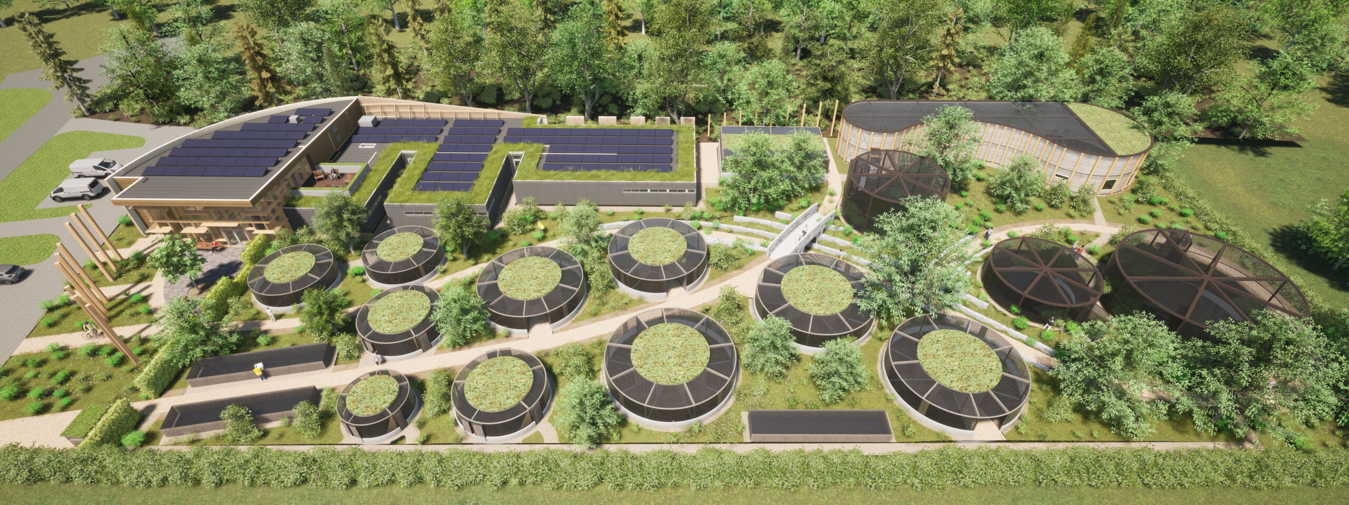
Innovatie & duurzaamheid
Les 2 – Duurzaamheid in het dierbedrijf

Slide 3
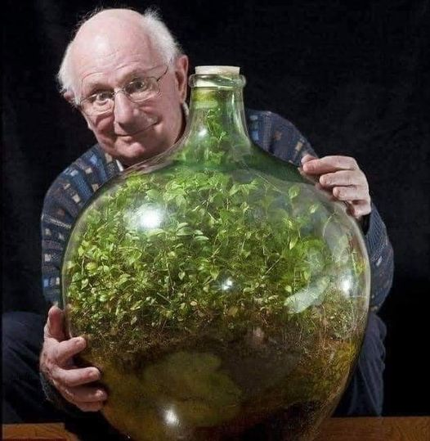

Slide 4
Duurzaamheid: een definitie?
duurzaam (bn): bestendig, betrouwbaar, degelijk, durabel, gedegen, hecht, houdbaar, proefhoudend, solide, stabiel, standvastig
duurzaam (bn): altijddurend, aanhoudend, blijvend, permanent, vast, voortdurend
duurzaamheid (zn): consistentie, stabiliteit, evenwichtigheid, bestendigheid
Duurzaamheid gaat verder dan besparen en zuinig zijn

Slide 5
Lesprogramma
Manieren van verduurzamen
In & out principe – 4R’s Model
Keurmerken

Slide 6
Lesdoelen
Na deze les:
Denk jij verder dan zuinig zijn en besparen als het om duurzaamheid gaat
Begrijp jij het in & out principe en het 4R model om duurzaamheid toe te passen in jou werk(veld)
Heb jij meer houvast met betrekking tot omgevingsbewust ondernemen

Slide 7
How to save our planet?

Slide 8
How to save our planet?

Slide 9
How to save our planet?
Gebruik maken van betaalbare schone energie en verbruik verminderen
Verbeteren voedselproductie en verlagen vleesconsumptie
Oceanen duurzaam managen
Verwilderen van onze planeet

Slide 10
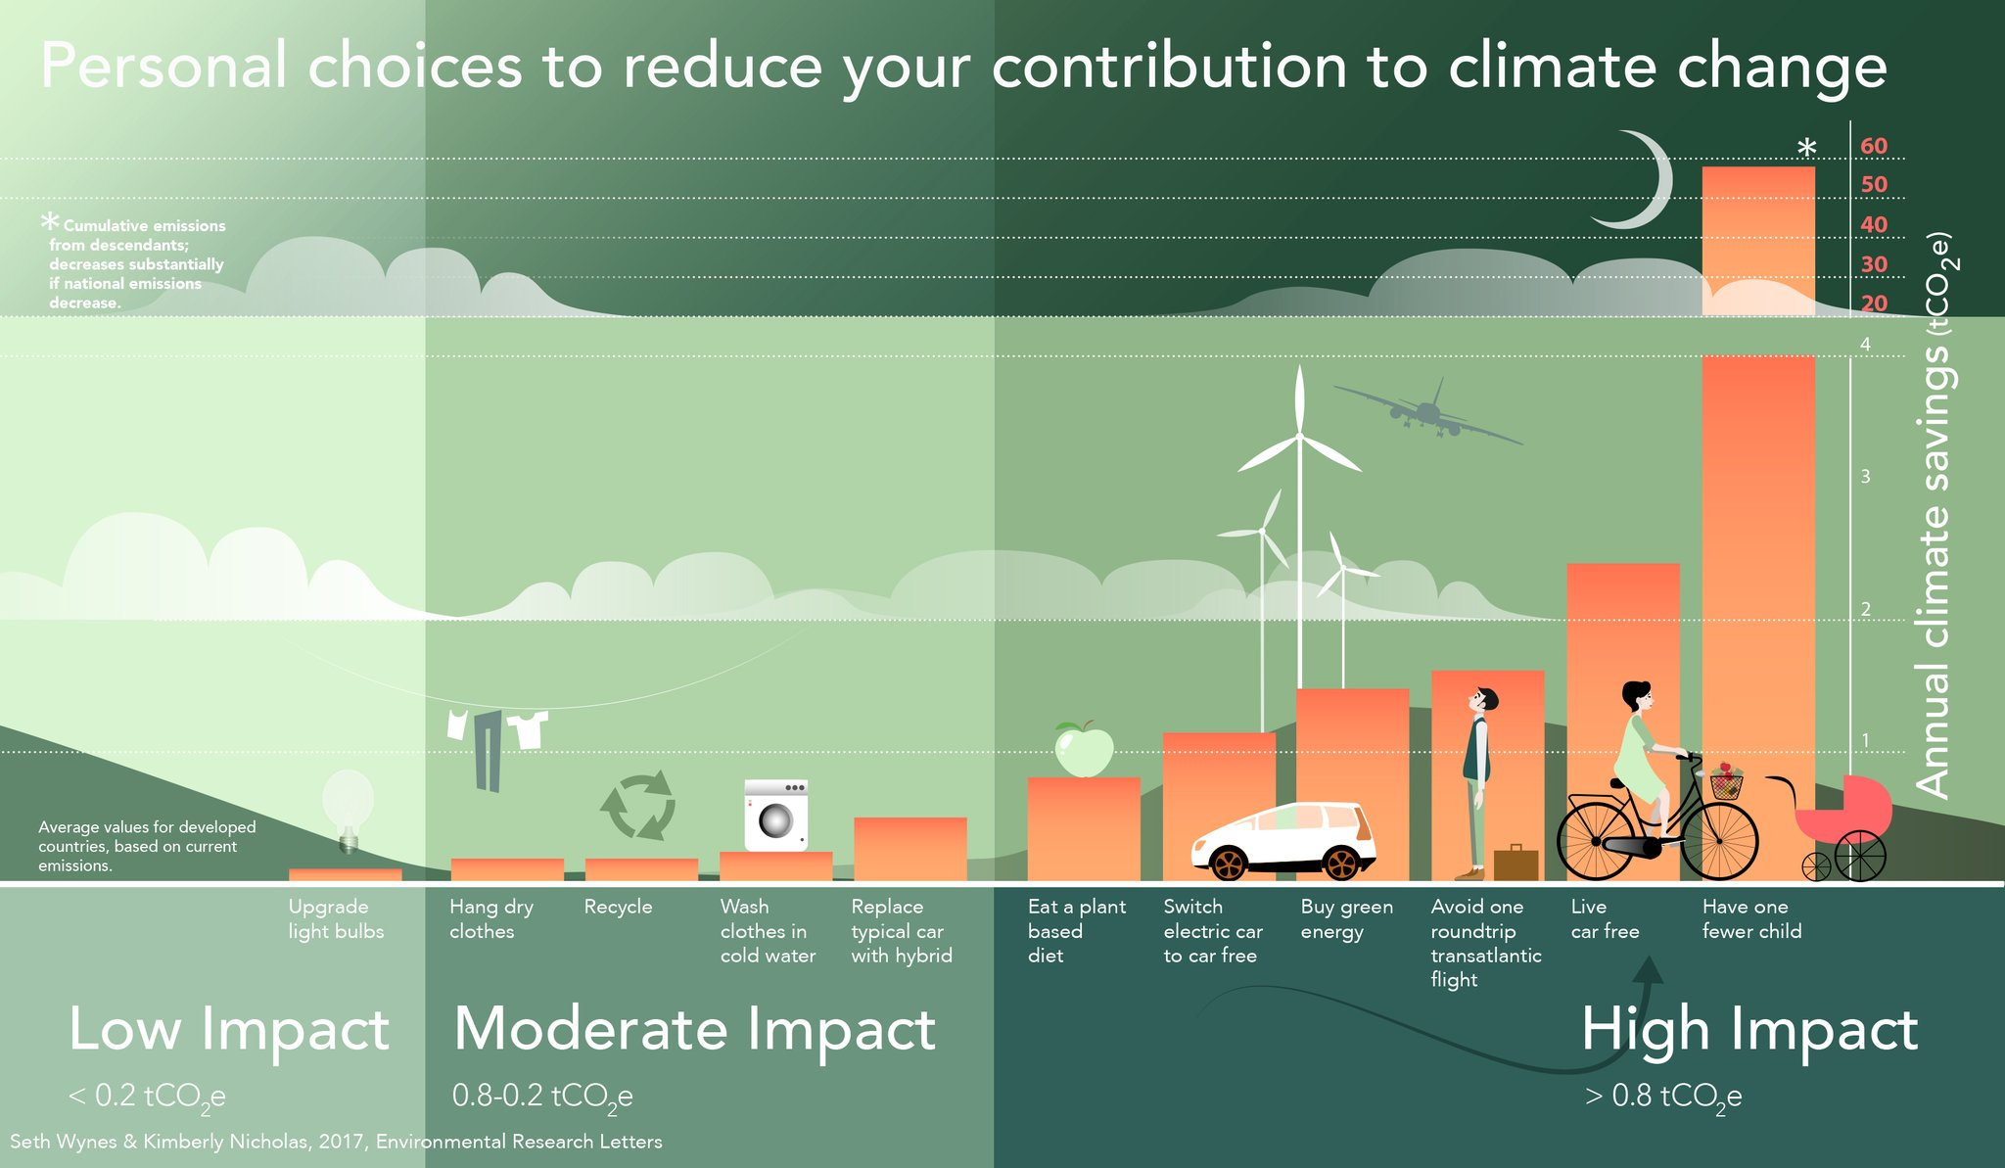

Slide 11
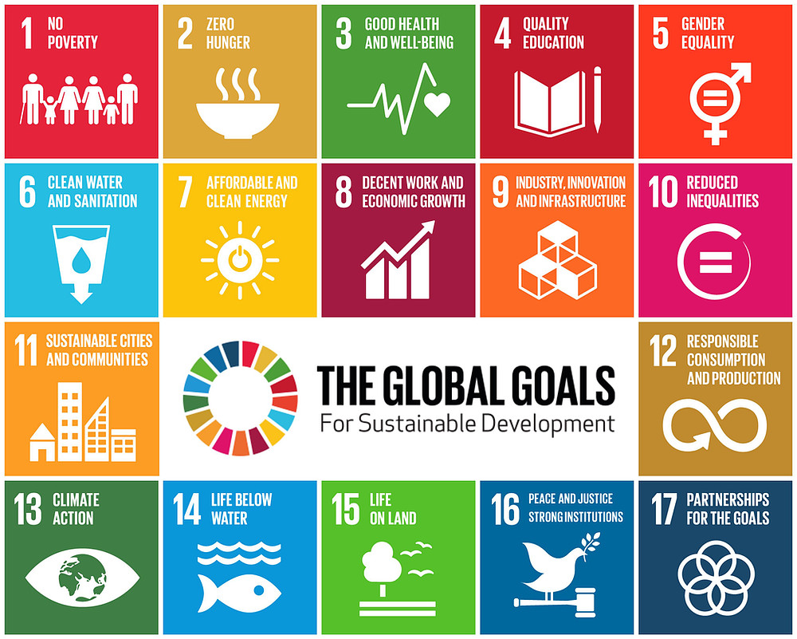
Manieren van verduurzamen
http://www.globalgoals.org/

Slide 12
Manieren van verduurzamen
In & Out principe
Het bedrijf
Input
Output
4R model: Refuse, Reduce, Reuse, Recycle
(weigeren, reduceren, hergebruiken, recyclen)

Slide 13
4R Model in de dierverzorging
Hoe kan je het 4R model (refuse, reduce, reuse & recycle) toepassen in het werkveld dierverzorging.
Schrijf 5 concrete voorbeelden hoe je kan verduurzamen binnen het werkveld dierverzorging.
Schrijf bij elk voorbeeld of dit refuse, reduce, reuse of recycling is.
1
10 min

Slide 14
Lesdoelen behaald?
Jij denkt nu verder dan zuinig zijn en besparen als het om duurzaamheid gaat
Jij begrijpt nu het in & out principe en het 4R model om duurzaamheid toe te passen in jou werk
Jij hebt nu meer houvast met betrekking tot omgevingsbewust ondernemen

Slide 15
Volgende les
Dierbedrijven van de toekomst

